Slide 1
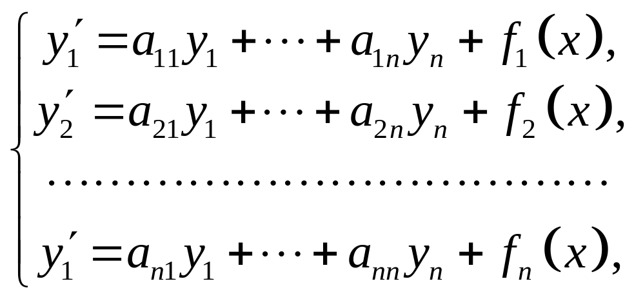
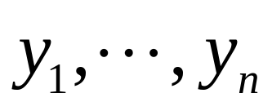
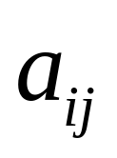
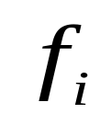
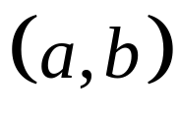
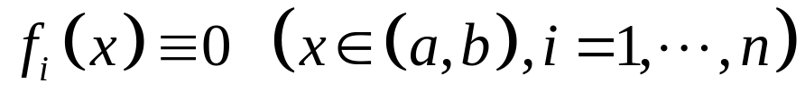
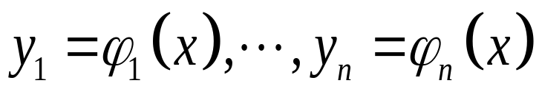

9-7 常系数线性微分方程组
一阶常系数线性
微分方程组
(1)
其中 为未知函数, 为常数, 为区间 上的连续函数.
当
时为线性齐次方程组,
否则为非齐次方程组.
若 在区间 上可微,且满足方程组(1),则称之为(1)的一组特解.

Slide 2
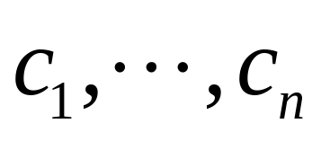
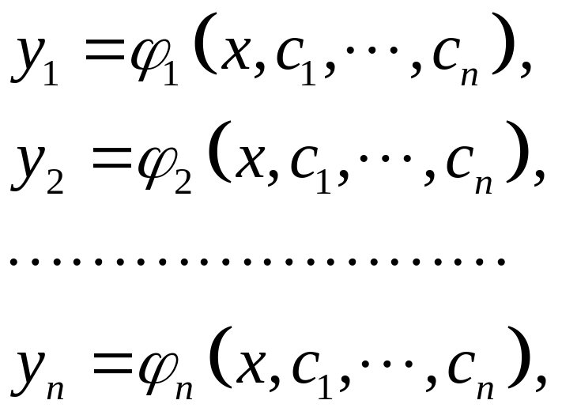


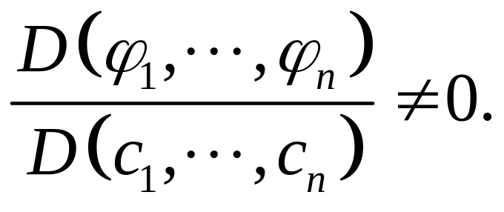
定义1
函数组
定义2
带有n个独立的任意常数
的函数组(2),若在 上可微
且满足方程组(1),则称之为
(1)的通解．
(2)
中的任意常数
称为独立的,若雅可比行列式

Slide 3
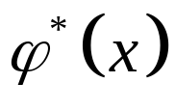
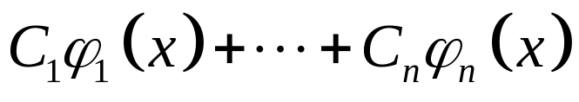
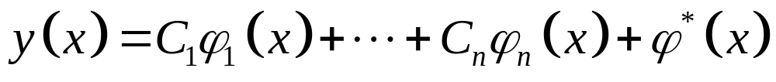
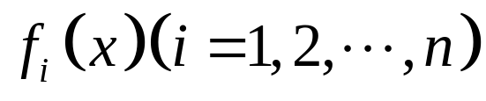

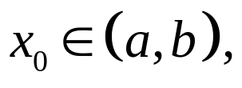
设 是非齐次方程组(1)的一个特解,
又
是(1)对应的齐次方程的通解,
则
是非齐次方程(1)的通解,
定理
设线性微分方程组(1)中的函数
在区间 上连续，
又设
则对任意给定的初值
方程组(1)在区间上存在唯一的满足初值条件(3)的一组解．

Slide 4
常系数线性微分方程组的解法 (消去法)
步骤:
１． 从方程组中消去一些未知函数及其各阶导数，得到只含有一个未知函数的高阶常系数线性微分方程．
２．解此高阶微分方程,求出满足该方程的未知函数.
３．把已求得的函数带入原方程组,一般说来，不必经过积分就可求出其余的未知函数．

